Slide 1
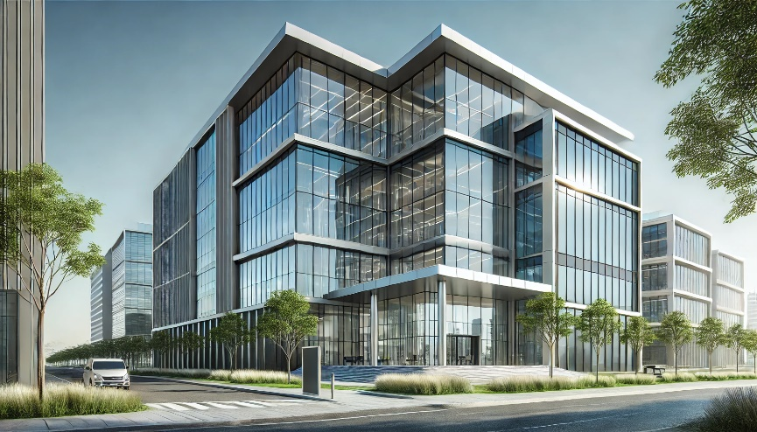
ACTi
商業建築監控解決方案

Slide 2

商業建築：概述
ACTi商業建築全方位解決方案利用智慧建築技術自動化您的建築維護和安全管理。這些解決方案能夠將監控、門禁控制、對講機、警報、停車場系統及各種物聯網設備與您現有的系統整合。
安全和運營相關的挑戰是商業建築業主每天面臨的主要問題。主要的安全挑戰包括可疑活動和未經授權的進入，而運營相關的挑戰則包括服務效率和對任何事件的即時驗證。
為了從各個方面保護建築並立即處理事件，ACTi的全方位商業建築監控解決方案包括IP攝像頭、影像管理系統、影像分析、門禁控制、對講機、警報系統、自動車牌識別等多種設備。
該解決方案可以與您現有的系統整合，並根據不同的應用和項目進行定製。

Slide 3
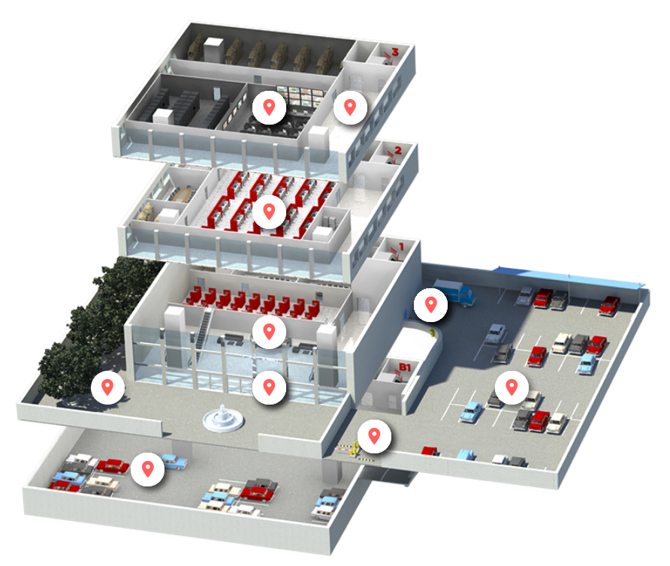
商業大樓：地圖
走廊
控制室
辦公室
緊急出口
服務臺
周邊
入口
戶外停車場
大門
室內停車場

Slide 4
商業大樓：應用與位置
 | 入口 | 大門 | 控制室 | 辦公室 | 服務臺 | 走廊 | 停車場 | 周邊
未授權的進入偵測 | 是 | 是 | 是 | 是
尾隨進入偵測 | 是 |  | 是 | 是
即時嫌疑人追蹤 | 是 | 是 | 是 | 是 | 是 | 是 | 是 | 是
車輛進入管控 |  | 是 |  |  |  |  | 是
對講服務 | 是 | 是 |  |  | 是 |  | 是
人體體溫偵測 | 是 |  |  |  | 是
可疑物品偵測 |  |  |  |  |  | 是
即時監控 | 是 | 是 | 是 | 是 | 是 | 是 | 是 | 是
安全保障 | 是 | 是 | 是 | 是 | 是 | 是 | 是 | 是
手機傳送錄影證據至NVR | 是 | 是 | 是 | 是 | 是 | 是 | 是 | 是

Slide 5





商業大樓：應用
未授權進入偵測
提供入侵企圖偵測功能，並通知安保。
尾隨進入偵測
透過人頭數與進入憑證比對偵測尾隨行為。
即時嫌疑人追蹤
透過影像管理系統中的透明疊加按鈕在不同影像頻道間切換，無縫追蹤嫌疑人。
車輛進入管控
使用ALPR技術於閘口進行車輛管理。
對講服務
通過本地語音通信系統與他人互動。

Slide 6
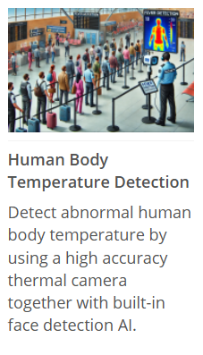



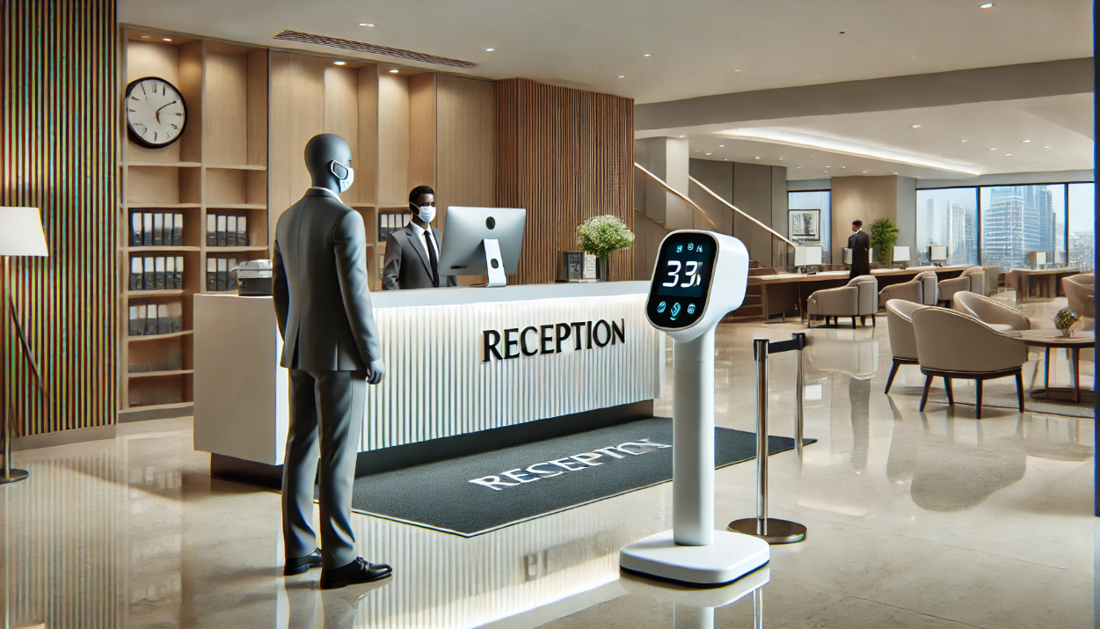
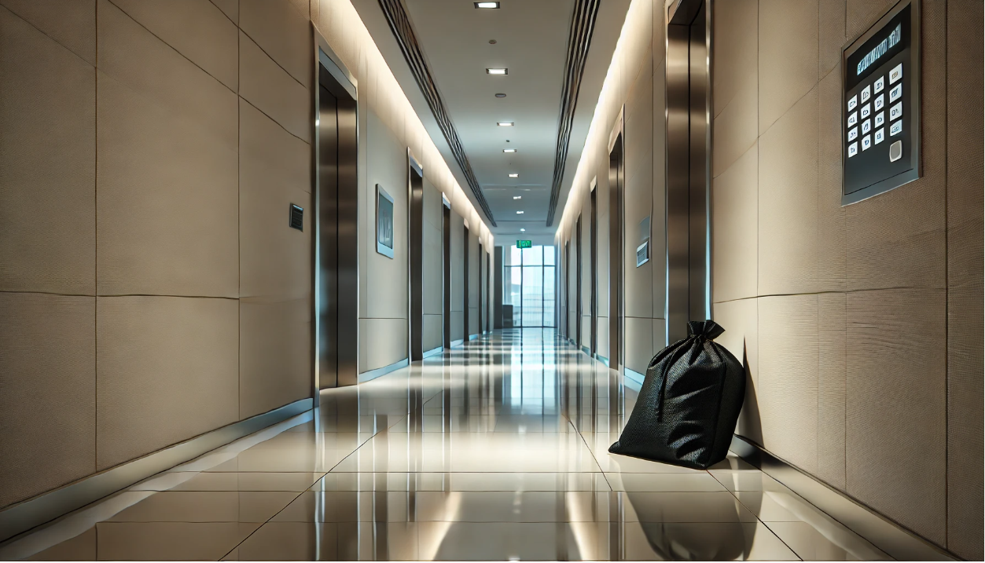

商業大樓：應用
人體體溫偵測
結合熱成像與AI，偵測異常體溫。
可疑物品偵測
偵測遺留無人看管的物品，以防止嚴重的安全與危險隱患。
即時監控
使用行動裝置監控監視器畫面，可以在場地四處移動的同時，迅速回應突發事件。
安全保障
利用影像監控系統來確保人員的安全。
手機傳送錄影證據至NVR
使用手機內建相機將事故的影像證據實時串流至NVR。

Slide 7


商業大樓：應用
未授權進入偵測
利用影像分析檢測入侵嘗試並通知安保人員。
如果沒有監控畫面，很難確認進入日誌中記錄的身份是否與實際訪問者相符。將訪問控制與監控系統整合，可以顯著降低因未經授權進入所帶來的風險與損失。
這基於ACTi門站中的面部識別分析。
解決方案
閱讀

Slide 8

商業大樓：應用
尾隨進入檢測
透過人頭數與進入憑證比對偵測尾隨行為。
每當 RFID卡被刷卡時，系統將計算實際進入的人數。當不匹配時，系統將發出警報。這可以防止尾隨和搭便車。
這是基於人數計算分析和RFID技術。閱讀更多。
解決方案
閱讀

Slide 9




商業大樓：應用
即時嫌疑人追蹤
透過影像管理系統中的透明疊加按鈕在不同影像頻道間切換，無縫追蹤嫌疑人。
透過視訊管理系統介面追蹤嫌疑人，利用便捷的功能，只需在視訊上點擊一次即可切換視角，並打開嫌疑人移動方向的下一個區域視角。此方法適用於實時觀看和回放。透過這種方式，可以即時掌握嫌疑人的動向，並迅速派遣人員處理情況。
這是基於 NVR 3 和 CMS 2 系列產品。
解決方案
閱讀
閱讀
閱讀

Slide 10

商業大樓：應用
車輛進入管控
使用ALPR技術於閘口進行車輛管理。
除了需要最高安全等級的設施，大部分場所可以利用自動門禁控制系統，無需門衛隨時駐守。只有授權的車輛才能進入場內。此外，系統還能設定黑名單，一旦黑名單中的車輛出現，會立即通知安保人員。
這是基於 ACTi攝影機內的ALPR分析。 閱讀更多。
解決方案
閱讀

Slide 11

商業大樓：應用
對講服務
通過本地語音通信系統與其他人互動。
在商業大樓的各個位置，如大門和入口、裝卸區、停車場等，將設置作為對講機的語音接入點。員工和訪客可以立即使用該功能與保安人員交談。
這是基於NVR 3或CMS 2以及對講設備，如Q950。
解決方案
閱讀
閱讀
閱讀

Slide 12


商業大樓：應用
人體體溫偵測
利用高精度熱成像攝影機結合內建人臉識別AI，檢測人體異常體溫。
為了防止疾病傳播，有些智慧監控設備可以利用專門設計的高精度熱成像儀從遠距離檢測人體高溫。這些攝影機首先會使用深度學習AI識別人臉，接著利用熱成像分析每個人臉並取得精確的溫度讀數。當溫度超過設定閾值時，系統將觸發事件。
這是基於 ACTi 熱成像攝影機內部的 溫度檢測 分析，例如 VMGB-370, VMGB-371。
解決方案
閱讀
閱讀
閱讀
閱讀
閱讀

Slide 13
商業大樓：應用
可疑物品偵測
偵測遺留無人看管的物品，以防止嚴重的安全與危險隱患。
未被看管的物品，如包包、盒子、行李箱、嬰兒車、推車，均被視為風險物品，應迅速處理。這些物品有時可能會被意外遺忘在那裡。及早檢測可以防止它們被盜。這些物品有時也可能構成惡意威脅。它們可能隱藏爆炸物或其他危險物質。
這是基於ACTi攝影機內建的無人看管物件偵測分析技術。瞭解更多。
解決方案
閱讀
閱讀
閱讀
閱讀

Slide 14

商業大樓：應用
即時監控
在巡視場地時，透過行動裝置查看監控攝影機的畫面，以便即時應對突發事件。
通用移動應用程式，設計用於遠程訪問 NVR、CMS 或攝像頭以進行影像回放和管理。
功能：實時查看和回放、按事件搜索影像錄像、PTZ控制、Google 地圖、啟用數字輸出、從攝像頭的記憶卡回放
這是基於ACTi行動客戶端，適用於Android和iOS。它是免費的。
解決方案
閱讀
閱讀
閱讀

Slide 15

商業大樓：應用
安全保障
使用影像監控系統確保人員安全。
ACTi提供監控解決方案，以確保安全，並進行全景和細節監控。通過在商店的中央或角落安裝具有寬視角的攝影機，可以完美覆蓋整個區域。同時，隱蔽攝影機可以在入口的高度條中巧妙安裝，捕捉進入場地的人的面部。
對於大型項目，ACTi電視牆可以在不同的顯示器上同時顯示多個視圖。獲得完整的概覽，以提高情境意識和運營效率。
解決方案
閱讀
閱讀
閱讀
閱讀
閱讀

Slide 16

商業大樓：應用
手機傳送錄影證據至NVR
使用手機內建的攝影機將事件的影像證據串流到NVR。
巡邏的保安現在可以使用他的智能手機搭配ACTi行動客戶端，捕捉實時影像並通過無線網絡即時推送到NVR 3。此外，錄像可以在事件調查期間使用先進功能進行回顧，這些功能適用於監控攝影機，包括同步播放、書籤、時間線搜索等。
這是基於ACTi行動客戶端，適用於Android和iOS。這是一個免費的應用程式。
解決方案
閱讀
閱讀

Slide 17
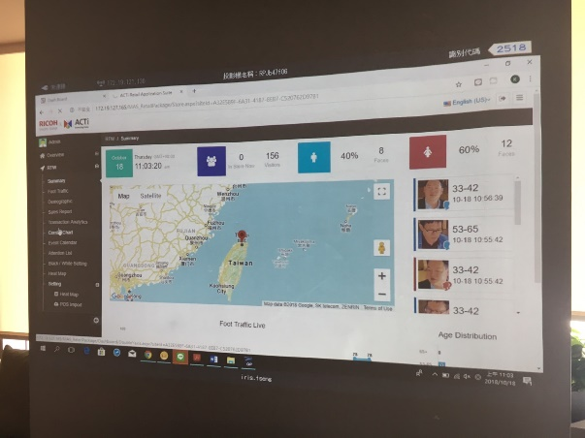
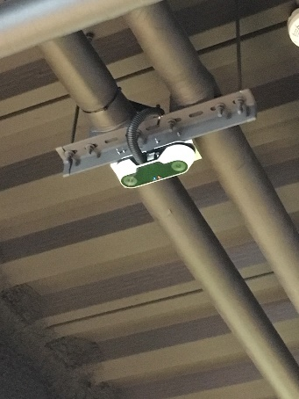
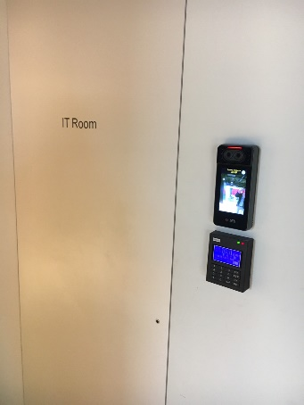
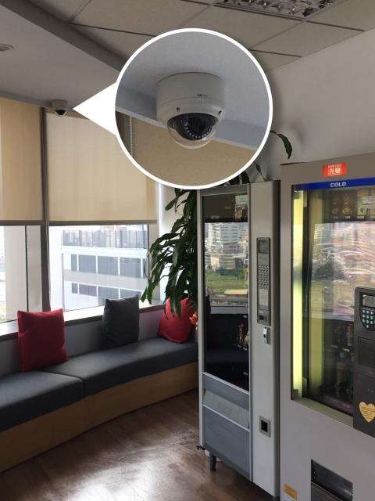
專案參考
臺灣
臺灣
臺灣
臺灣

Slide 18
推薦產品與地點
 | 入口 | 大門 | 控制室 | 辦公室 | 服務臺 | 走廊 | 停車場 | 周邊
熱成像攝像頭（VMGB-370，VMGB-371） | 是 | 是 |  |  | 是
對講機（Q950） | 是 | 是 |  |  | 是 |  | 是
ALPR子彈攝影機（A426） |  | 是 |  |  |  |  | 是
門禁控制站（R1-R7系列讀取器/控制器） | 是 | 是 | 是 | 是
人數計數器以防尾隨（Q963） | 是 | 是 | 是 | 是
一般監控子彈（3xx, 4xx系列） | 是 | 是 |  |  | 是 |  | 是 | 是
一般監控圓頂（91x, 7xx, 8xx系列） | 是 | 是 | 是 | 是 | 是 | 是 | 是 | 是

Slide 19
產品與管理伺服器
 | Windows NVR（NVR 3） | 訪問控制智能伺服器
熱成像攝像頭（VMGB-370，VMGB-371） | 是 | 是
對講機（Q950） | 是
ALPR子彈攝影機（A426） | 是 | 是
門禁控制站（R1-R7系列讀取器/控制器） |  | 是
人數計數器以防尾隨（Q963） | 是 | 是
一般監控子彈（3xx, 4xx系列） | 是 | 是
一般監控圓頂（91x, 7xx, 8xx系列） | 是 | 是

Slide 20

Windows NVR（NVR 3）
NVR 3 是最著名的ACTi產品之一 – 它是一個專業且優雅的網路錄影機平臺，擁有廣泛的功能和極其可靠的性能，提供兩個版本（瞭解更多）。
功能 | NVR 3 商業版 | NVR 3 企業版
最大頻道數 | 100 | 200 (獨立NVR 256)
含免費ACTi攝影機頻道 | 32 | 1
含免費第三方攝影機頻道 | 1 | 1
支援中央管理系統 (CMS) | 否 | 是
支援POS、門禁、網路IO | 否 | 是
電子地圖 | 是 | 是
Google地圖 | 否 | 是
支援在顯示介面嵌入網站 | 否 | 是
PTZ控制 | 是 | 是
冗餘支援 (N+1, N-to-N) | 是 | 是
支援工作站、網頁客戶端、行動客戶端 | 是 | 是
顯示佈局（最大網格尺寸） | 225 | 225

Slide 21


訪問控制智能伺服器
門禁控制智慧伺服器（ACSS）是一款易於使用的門禁控制軟體，用於管理員工和訪客的進出通過門和閘門，以及管理員工考勤。（瞭解更多）
核心功能
門禁控制管理 門、閘、鎖、面部識別*、卡片、車牌自動識別*、尾隨*檢測
考勤管理 工作班次、打卡、下班、遲到、缺席
訪客管理 訪客登記以獲得臨時訪問權限
建築工地管理 臨時工地管理
餐飲訂購管理 方便地管理員工服務
會議室管理 預訂公司內可用的會議室
客戶到達管理 追蹤客戶到達約會的時間

Slide 22





ACTi深度學習AI攝影機產品線
深度學習是一種人工智慧（AI）中的方法，教導電腦以受人類大腦啟發的方式處理數據。深度學習模型能夠識別圖片、文本、聲音及其他數據中的複雜模式，以產生準確的見解和預測。
型號 | A426 | A826 | A952 | A956 | Q83
照片
類型 | 變焦子彈 | 變焦半球 | 速度半球 | 速度半球 | 多影像
解析度 | 5MP | 5MP | 8MP | 2MP | 20MP
鏡頭 | 4.4倍變焦 | 4.4倍變焦 | 22倍變焦 | 40倍變焦 | 4個變焦鏡頭
內建車輛相關分析 | 車輛計數、車輛越線檢測、車輛進入區域檢測、車輛錯誤方向檢測、車輛徘徊檢測、車輛追蹤、停車輛檢測、車牌檢測、自動車牌識別

Slide 23


A426 商業大樓安裝
PMAX-0534
帶接線盒的桿安裝，支援 3.25" 到 7.0" 的桿子
A426
5MP變焦子彈攝影機，具備 D/N、自適應紅外線、極端寬動態範圍、SLLS、4.4倍變焦鏡頭、深度學習 AI

Slide 24


ALPR攝影機 (A426)
AI攝影機可以同時識別多條車道上的多個車牌。
觀看影像
https://www.acti.com/video/v2902
ALPR攝影機 + NVR 3
ACTi NVR 3 支援深度學習 AI 事件和元數據。當檢測到黑名單車輛時，NVR 將顯示即時警報。
觀看影像
https://www.acti.com/video/v2904

Slide 25





ACTi AI 解決方案架構
行動客戶端
電子郵件
警報
警報
影像
影像
即時分析數據
即時分析數據，警報
AI 攝影機
NVR 伺服器
(ACTi NVR 3 企業版)
NVR 客戶端

Slide 26
ACTi 與基於伺服器的人工智慧提供者相比的優勢
單一 VMS 伺服器可以管理數百個通道的深度學習分析，僅需使用普通的伺服器硬體配置。基於伺服器的人工智慧解決方案通道數量有限，並且需要非常昂貴的硬體。
當 VMS 不必承擔運行可能耗盡伺服器資源的分析時，影像錄製功能的安全性會更高。
對事件的反應更快——AI 攝像頭可以控制其他附近的 PTZ 攝像頭以實現即時反應，從而獲得更好的場景影像覆蓋。在 VMS 端處理的分析對於適當的反應來說會過於緩慢。
由於 AI 功能內建於攝像頭，因此伺服器端不需要與分析相關的許可證。因此，在某些情況下，VMS 的成本比伺服器端的 AI 解決方案低至 10 倍。

Slide 27
NVR 和 CMS 功能
ACTi NVR 3 企業版（及 CMS 2）管理來自攝像頭的分析事件如下：
設置分析規則和閾值 - 例如，群眾的大小是多少，多久被視為徘徊。
從所有攝像頭接收實時分析事件，並根據預定義的動作做出回應，例如發送電子郵件、即時彈出影像通道在VMS螢幕上等。
自動將影像推送到巡邏保安的移動應用程式。
根據特定的過濾規則、書籤、縮略圖進行搜索。

Slide 28

購買地點
通過授權經銷商
https://www.acti.com/Corporate/WhereToBuy
直接從ACTi公司購買
電子郵件：sales@acti.com
美國電話： +1-866-410-2284
（免費）
非美國電話： +886-2-2656-2588

Slide 29
支援與服務
技術支援
- 在線客戶幫助臺 - https://www.acti.com/chd
- 電話支援
美國： +1-866-410-2284（免費）
其他地區： +886-2-2656-5200
RMA服務
- 保固
- 維修服務
訓練
- 自學

